Slide 1
Развитие мелкой моторики рук у дошкольников с нарушением речи

Slide 2
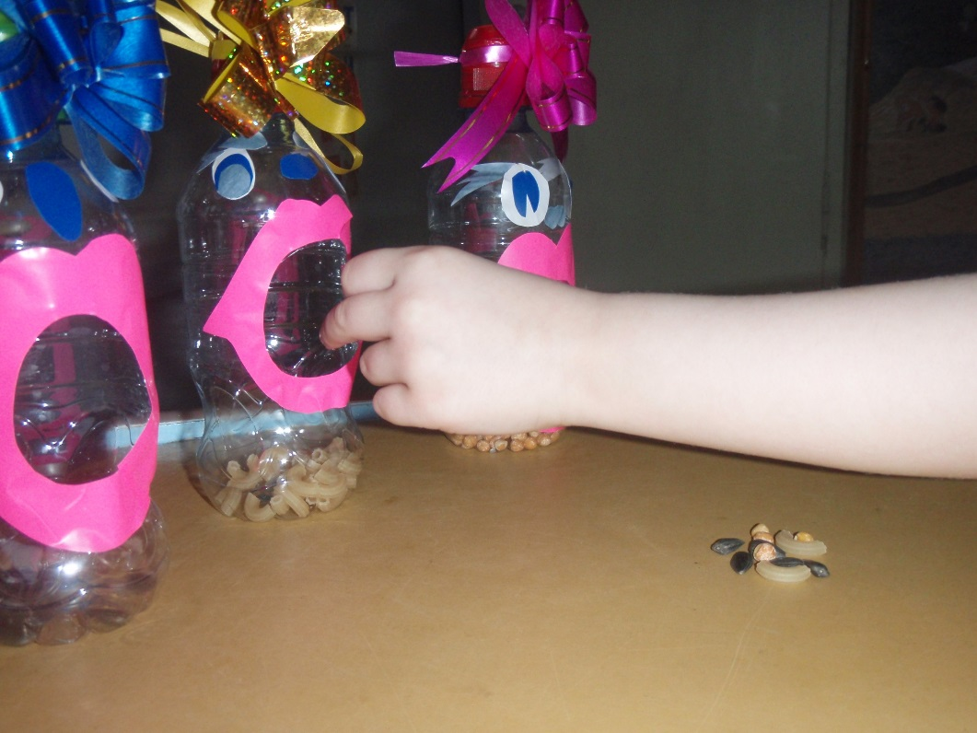
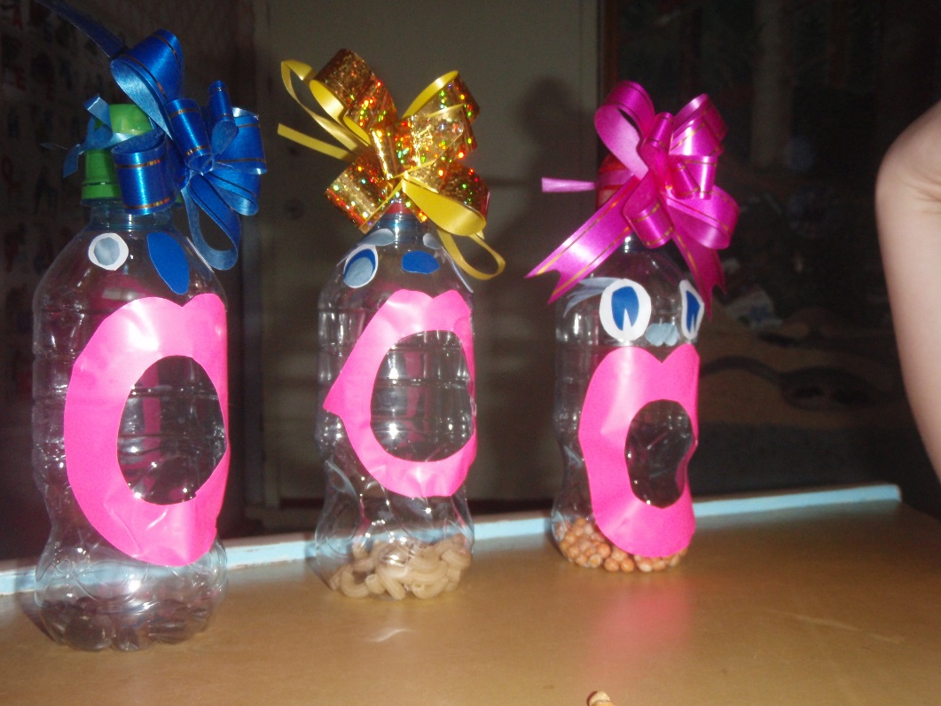
Игровой комплекс «Прожорливые куклы»

Slide 3
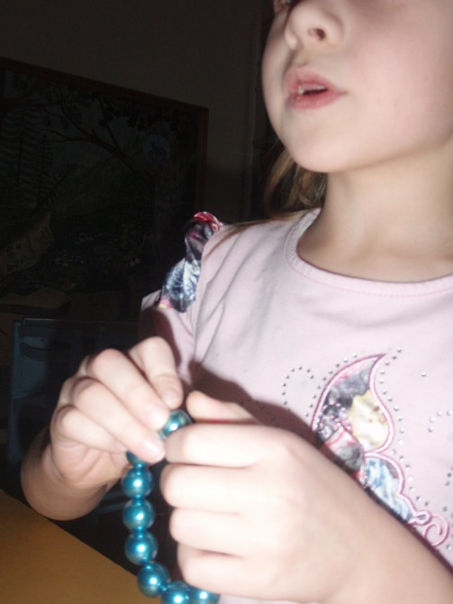
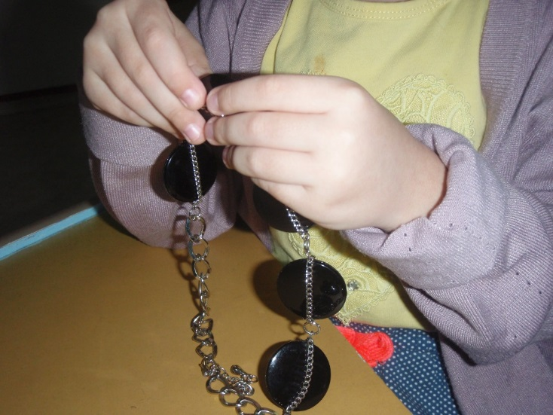
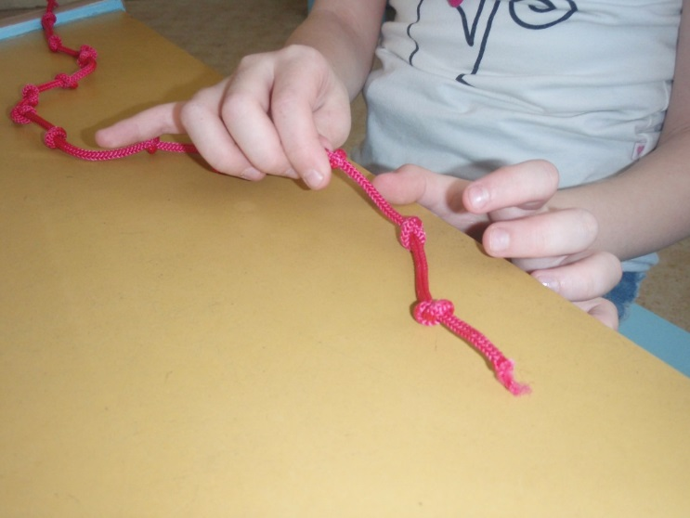
Бусы, узелки

Slide 4
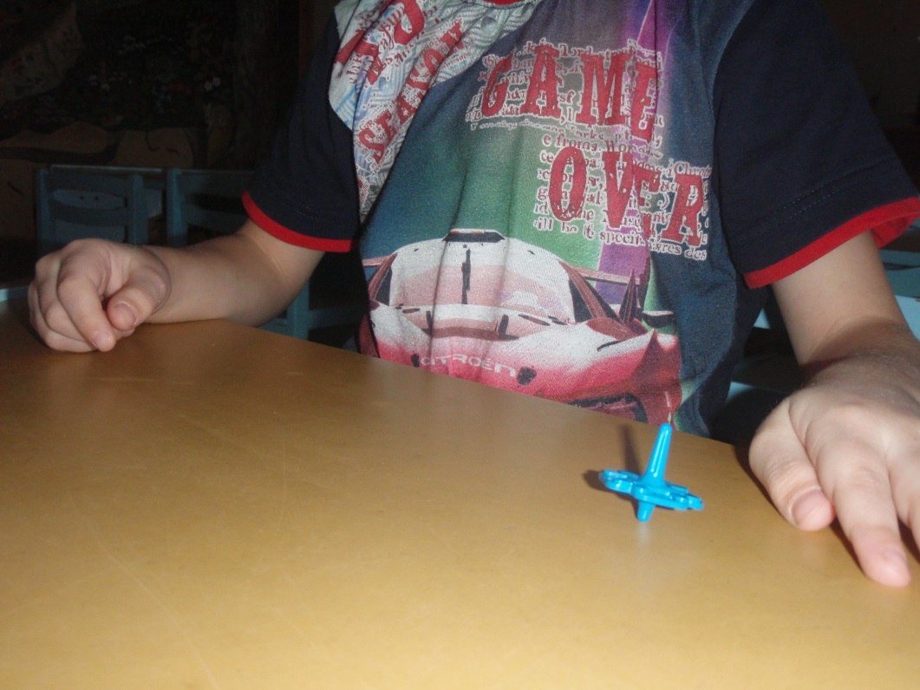
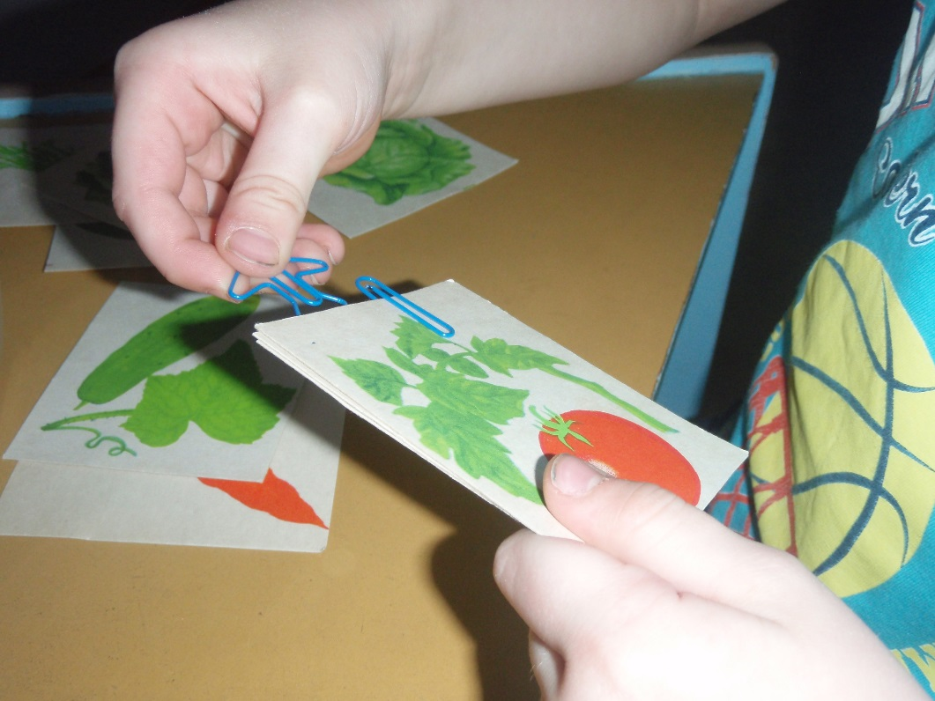
Волчки, скрепки

Slide 5
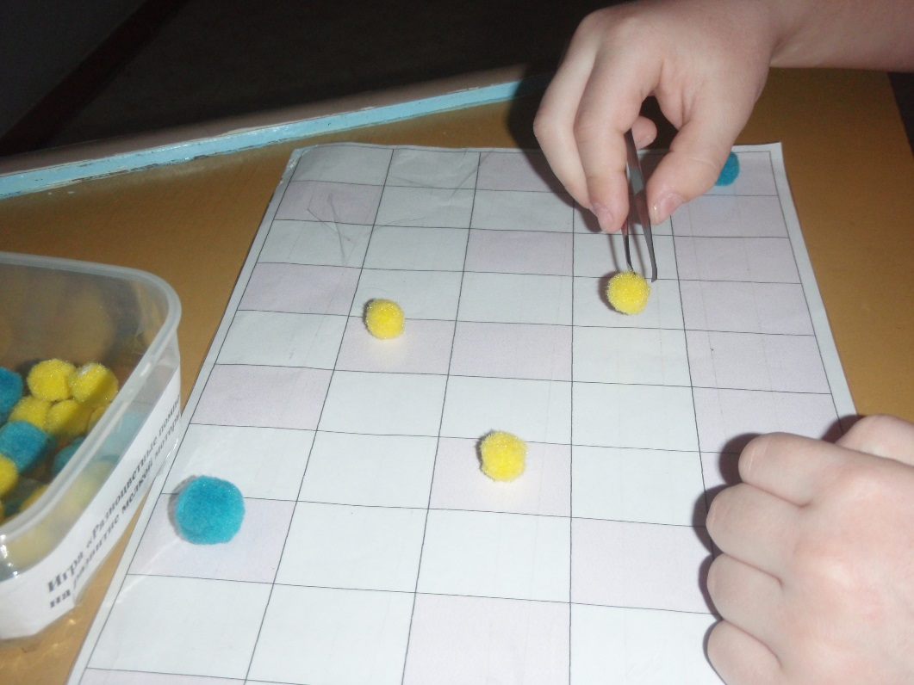
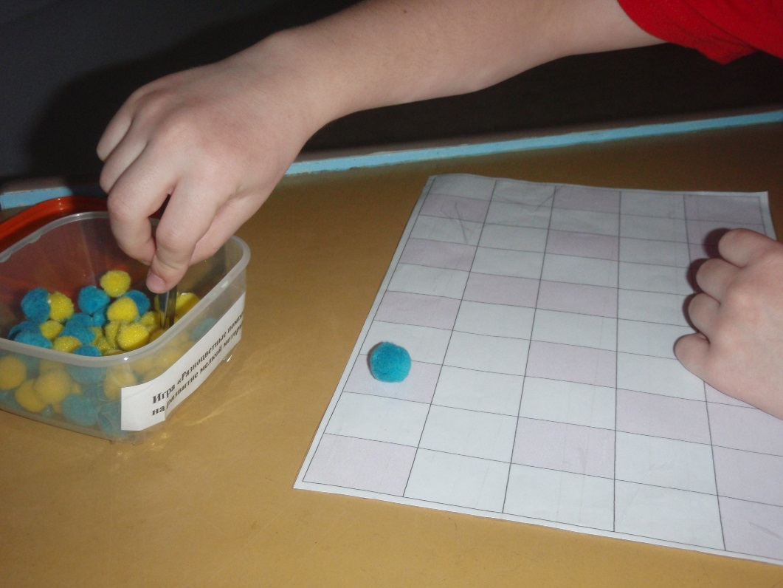
Разноцветные, пушистые шарики

Slide 6
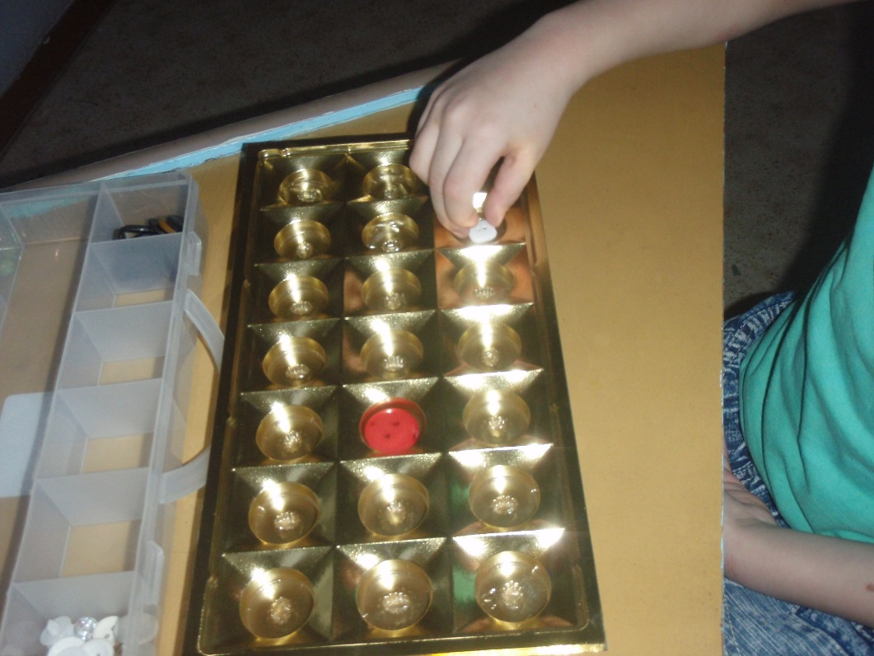
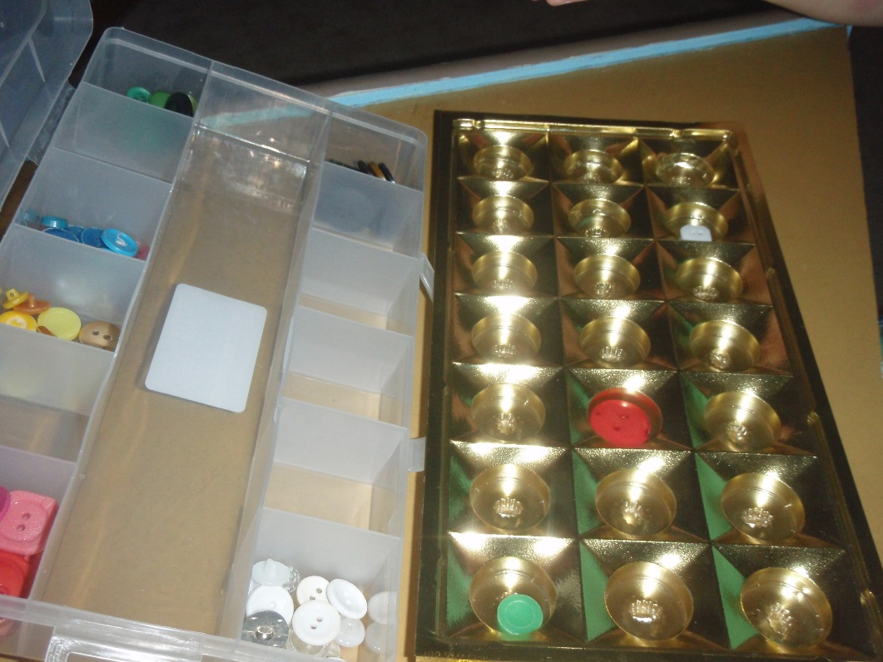
Игры с пуговицами

Slide 7
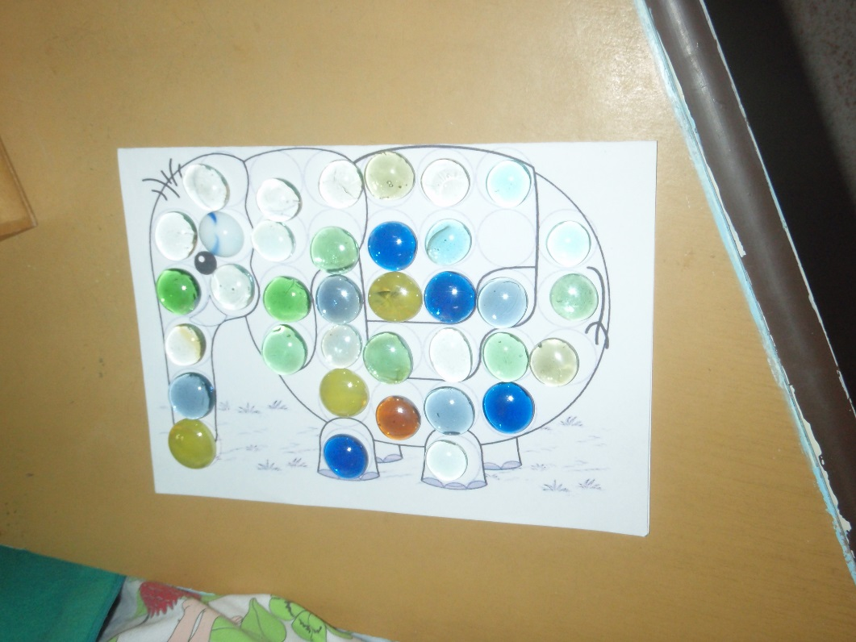
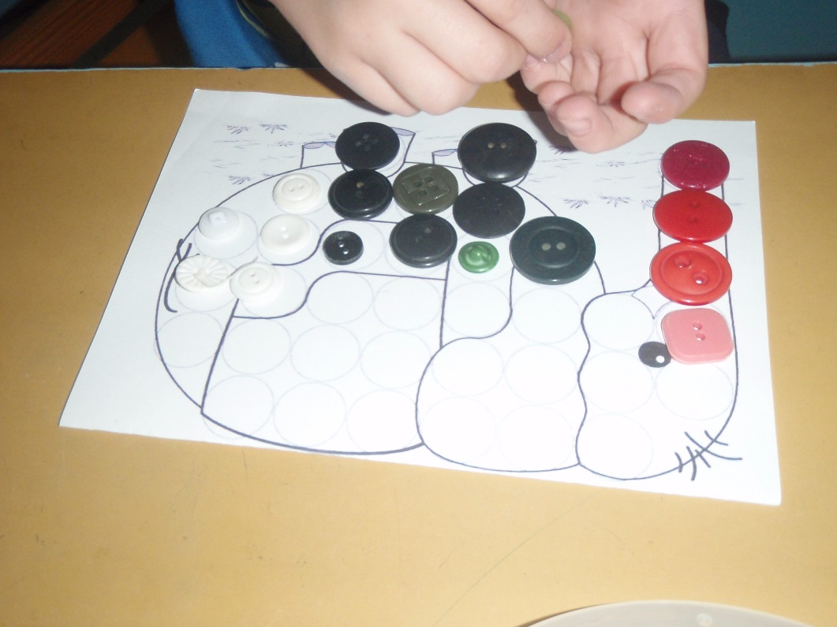
Украшаем камешками – кабошонами и пуговками

Slide 8
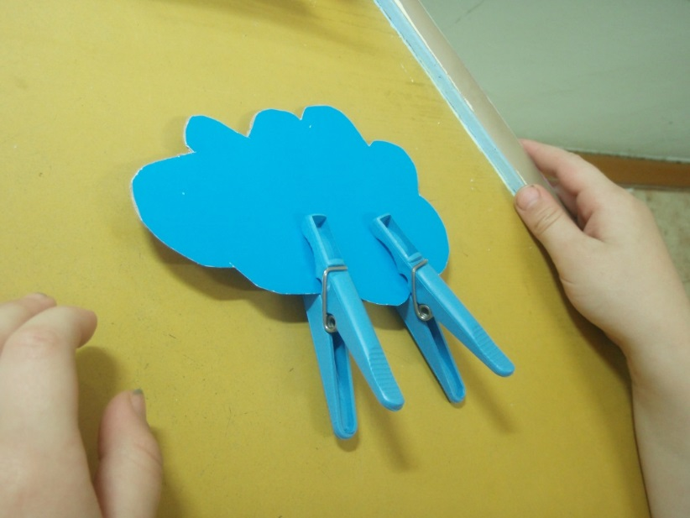
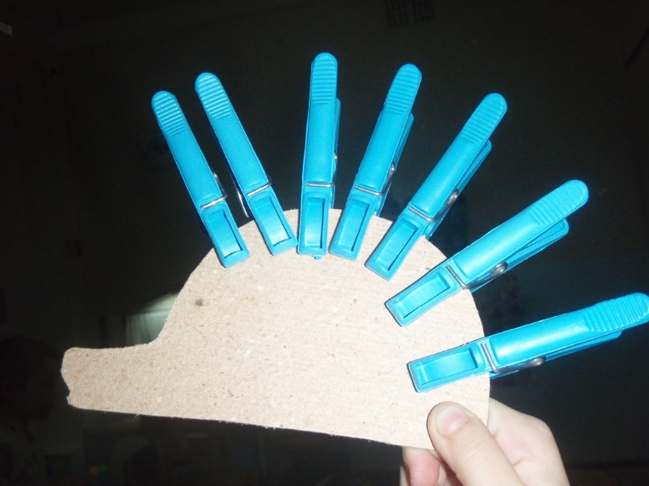
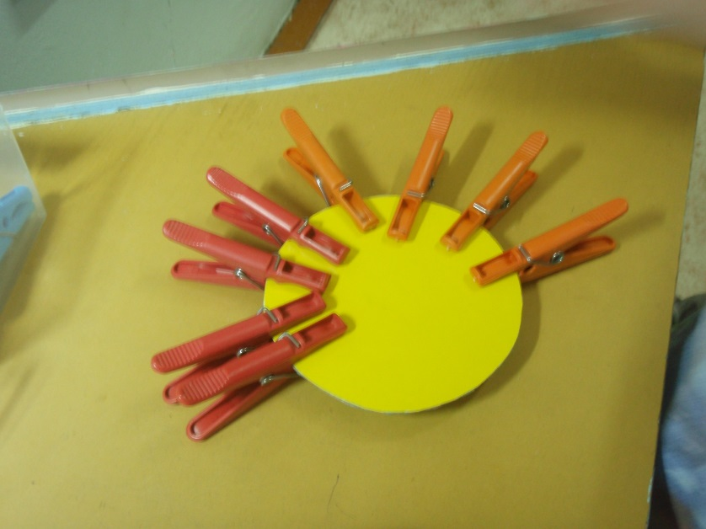
Прищепки

Slide 9
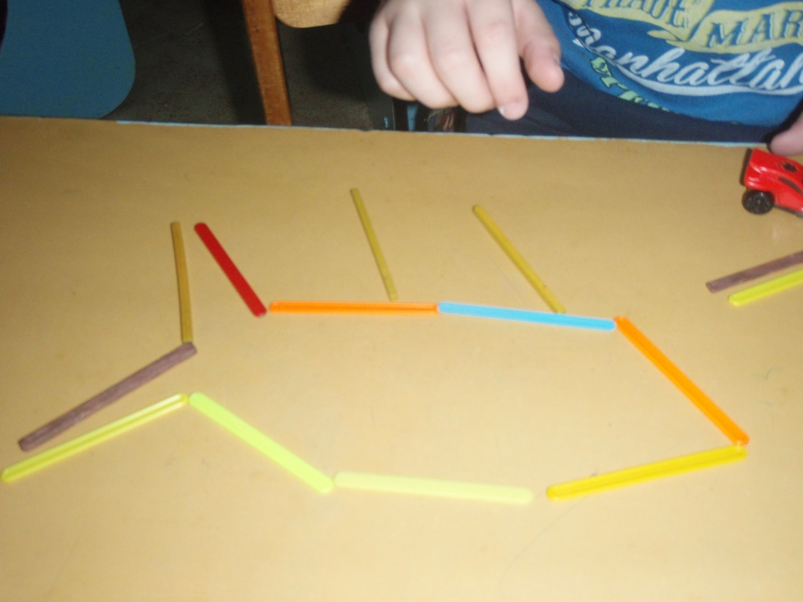
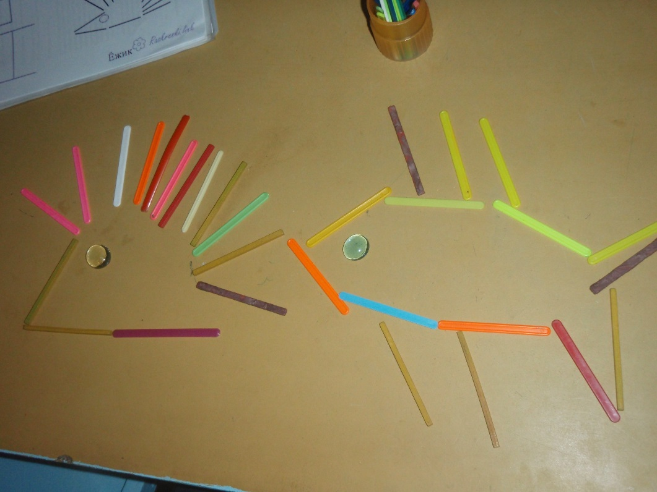
Счетные палочки

Slide 10
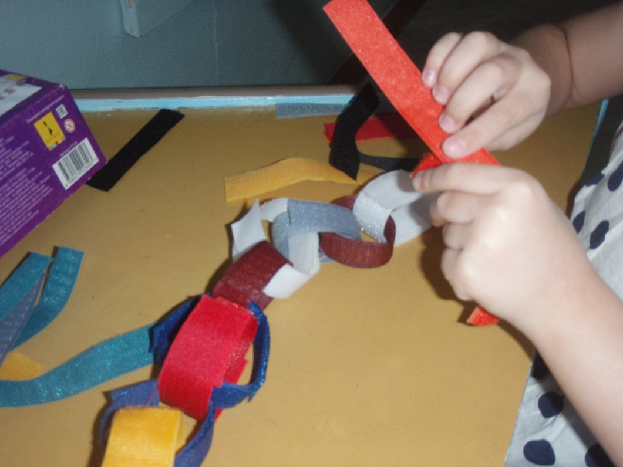
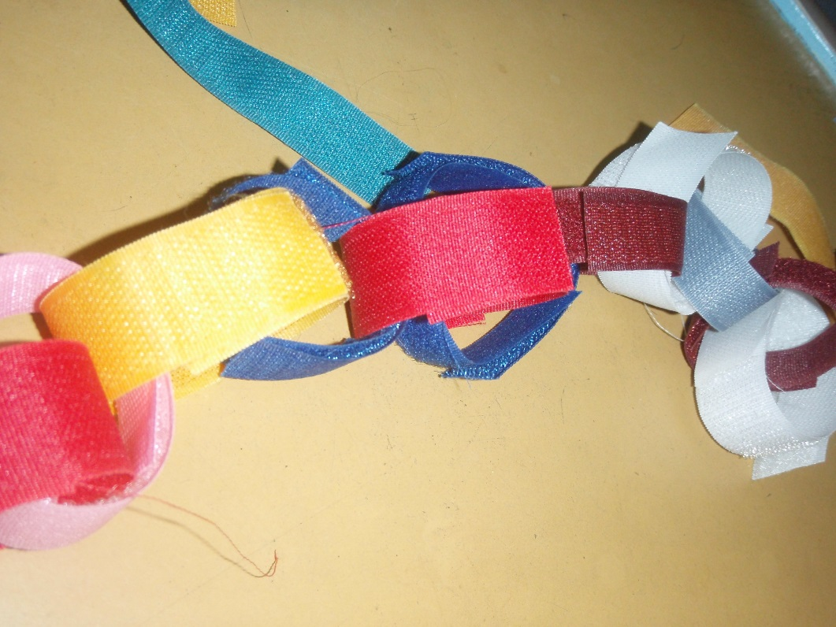
Конструктор «Велькрошка»

Slide 11
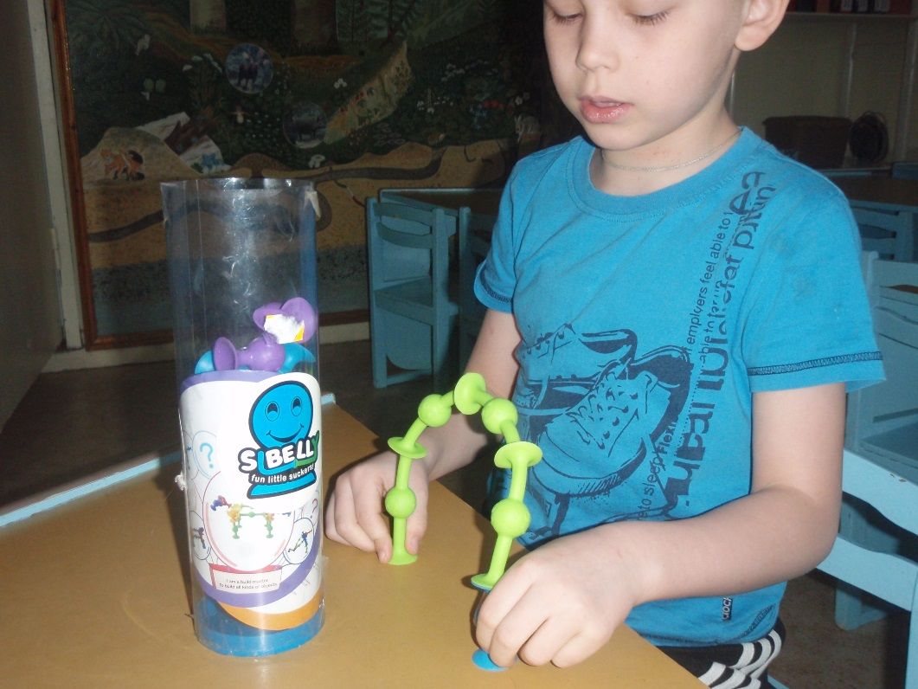
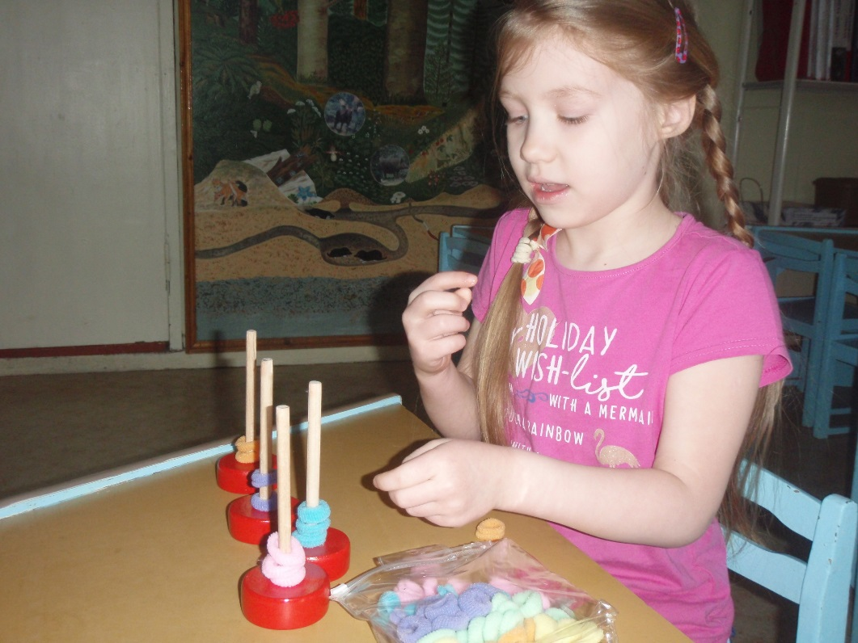
Конструктор с присосками, игры с резинками

Slide 12
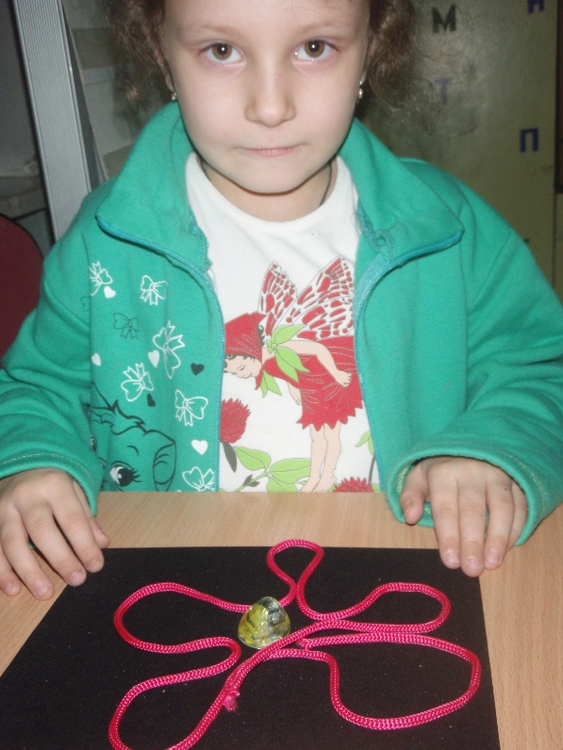
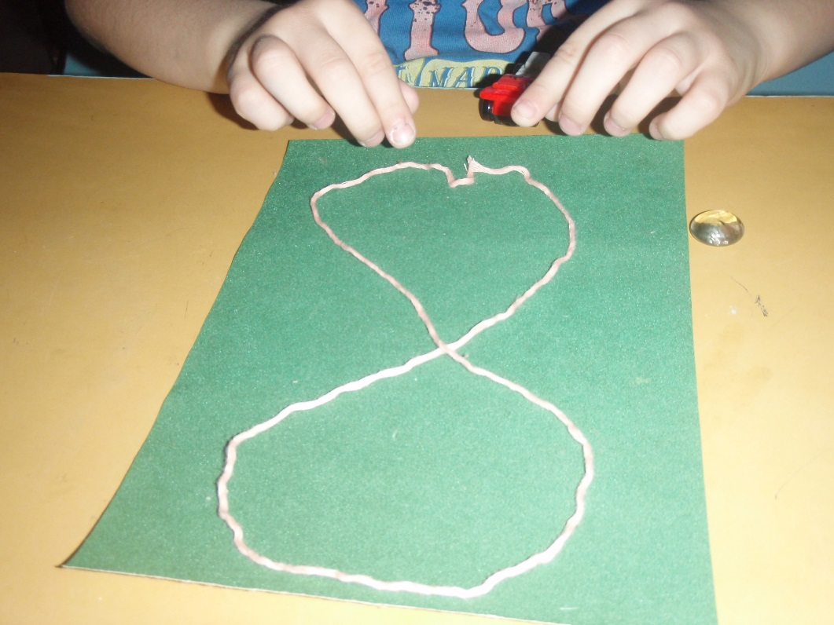
Волшебная ниточка

Slide 13
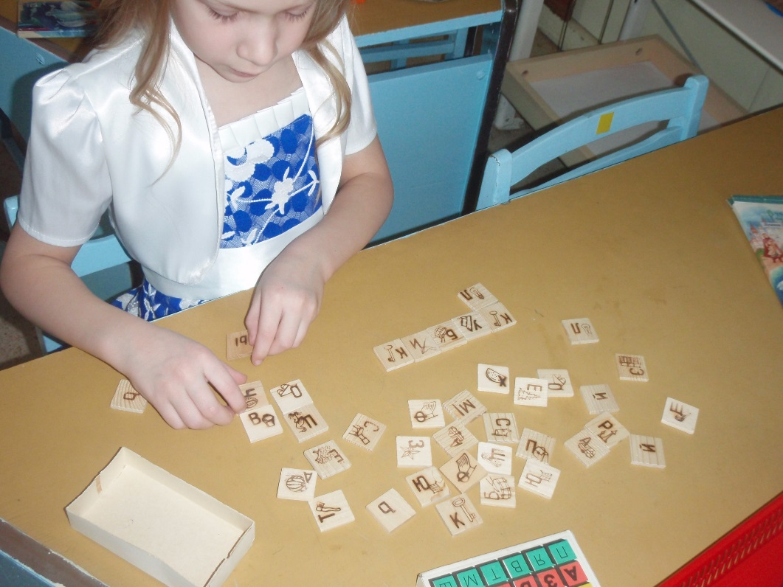
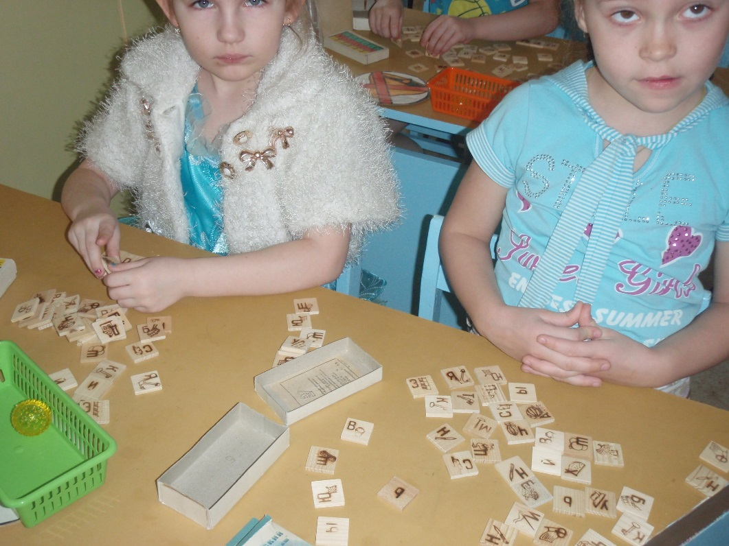
Выкладывание из букв слов

Slide 14
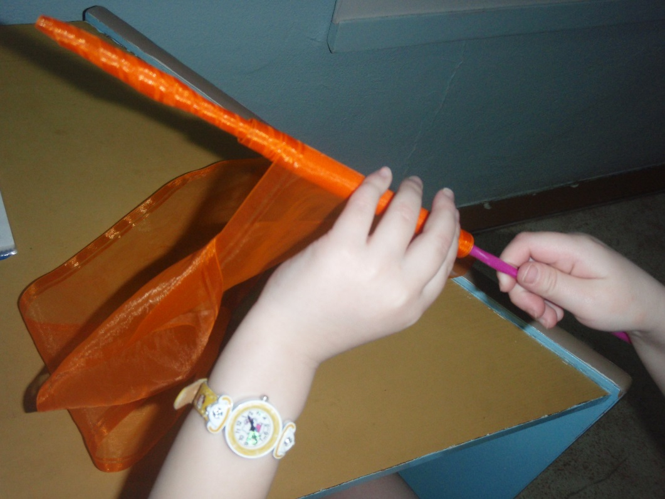
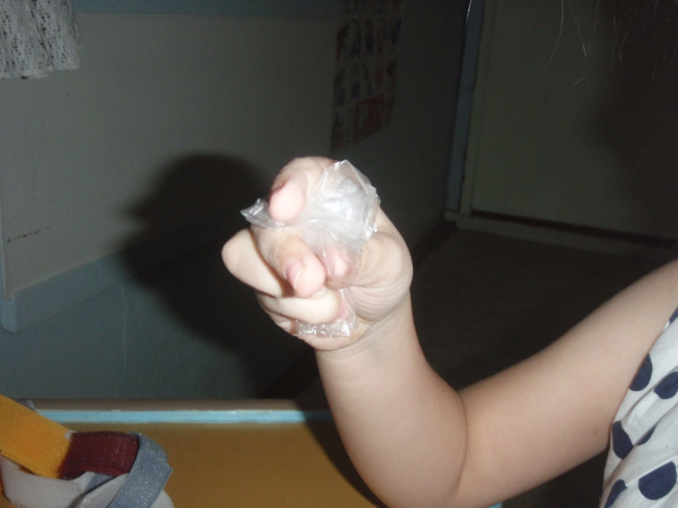
Игры с лентами, пакетами, платочками

Slide 15
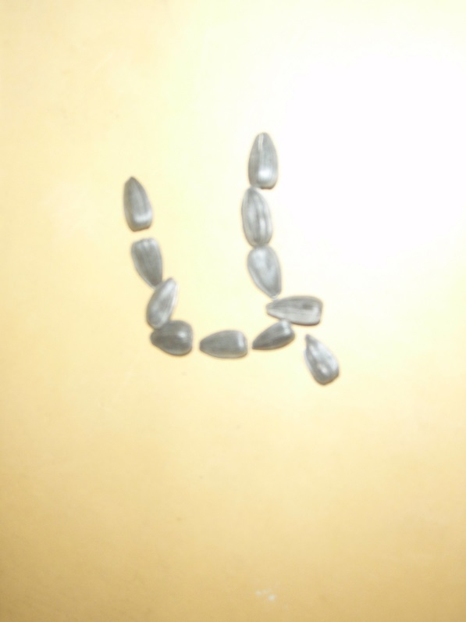
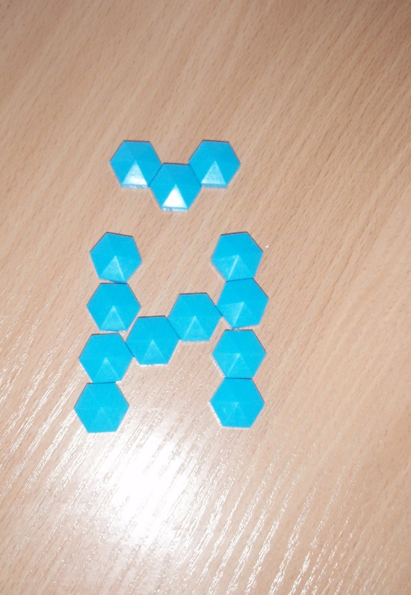
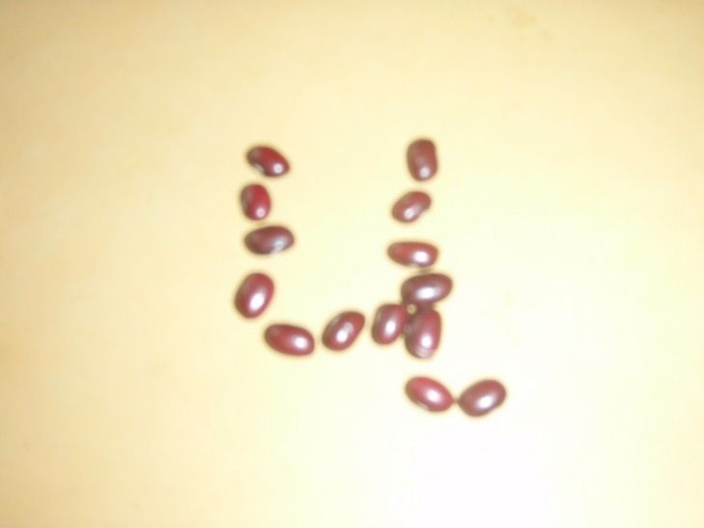
Графическое изображение Букв

Slide 16
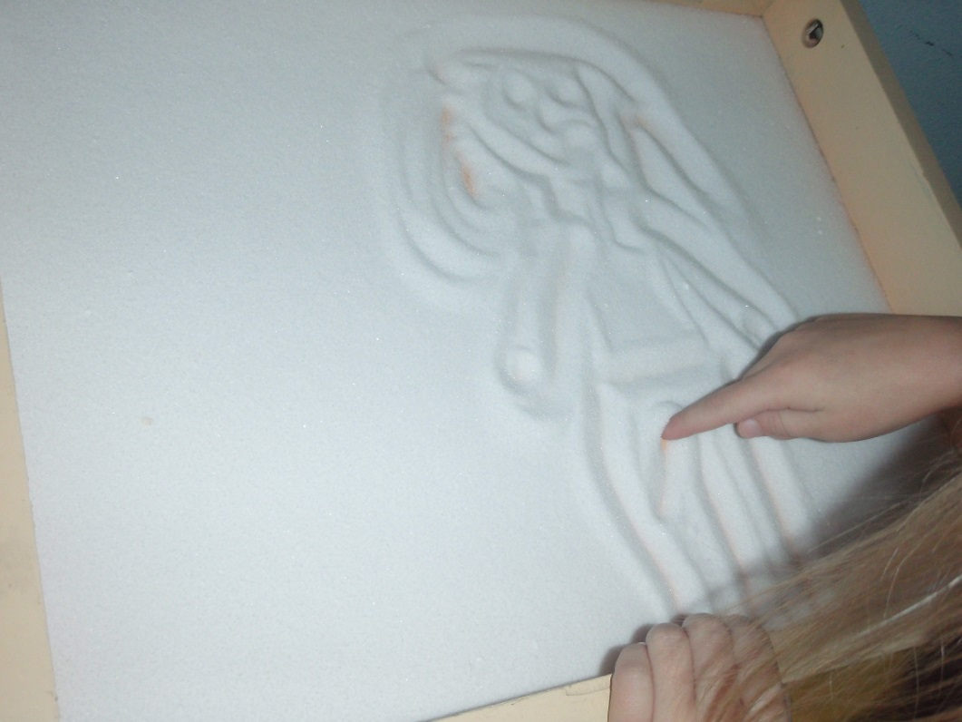
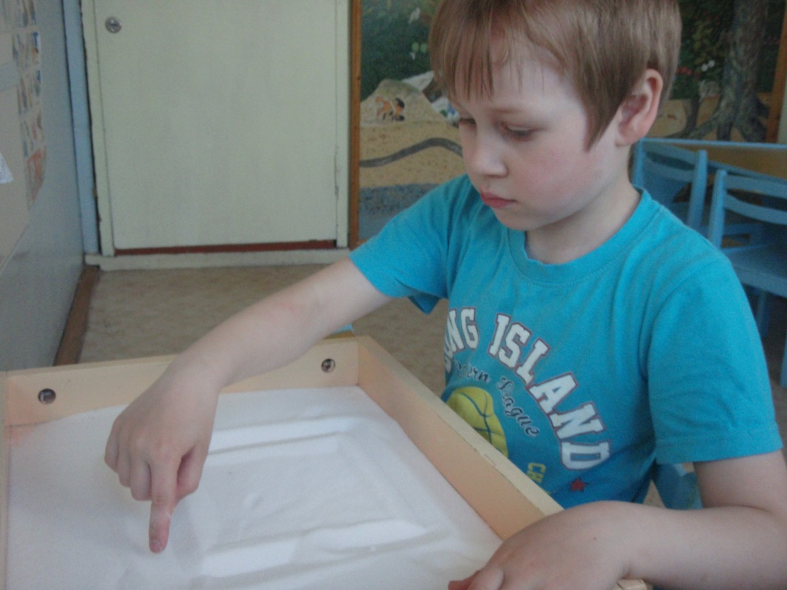
Рисование по соли

Slide 17
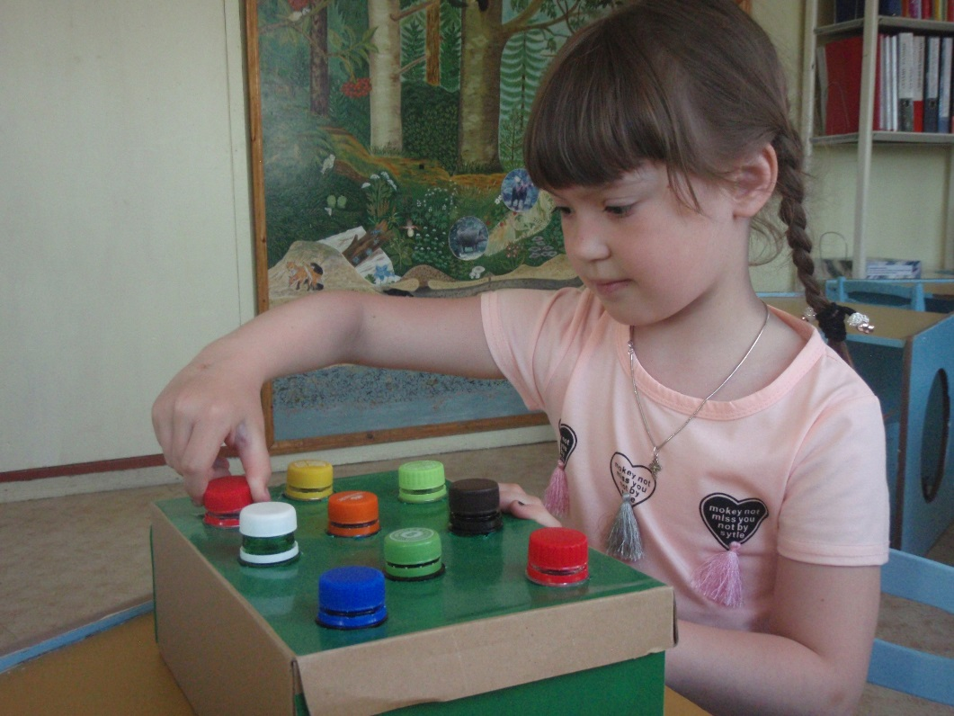
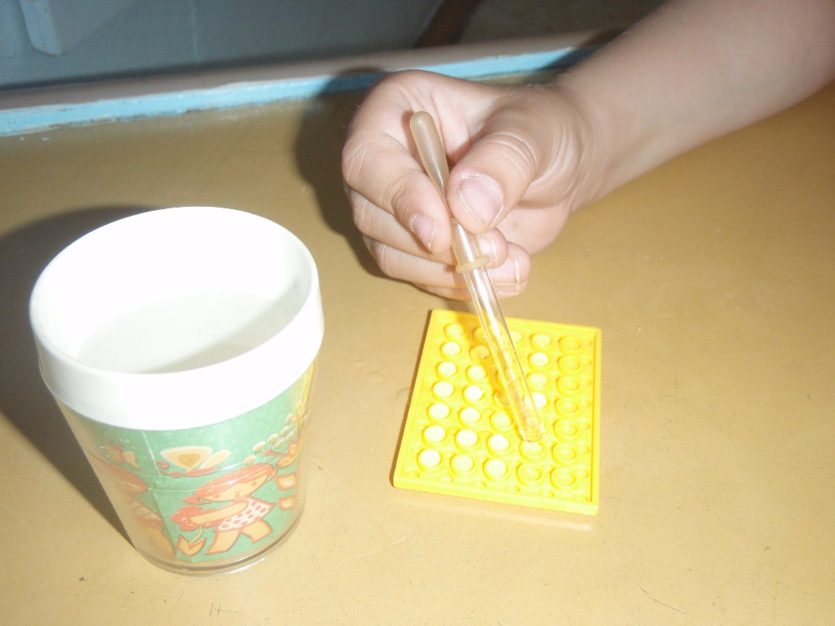
Игра «Разноцветные пробки» и
Игры с водой и пипеткой

Slide 18
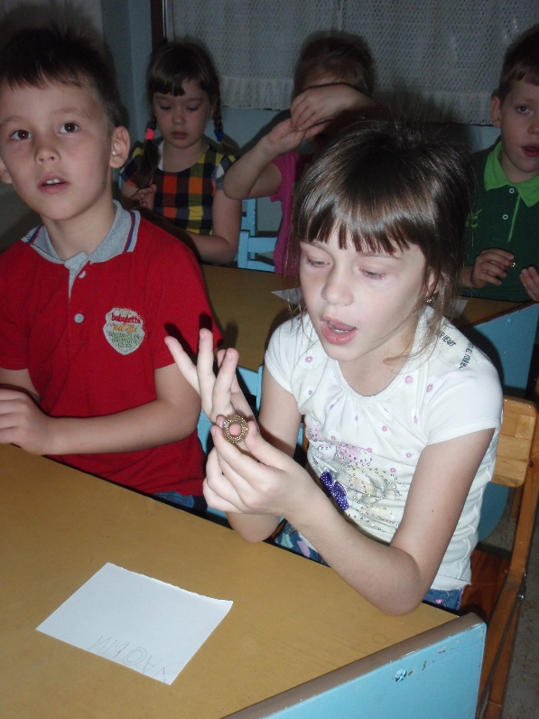
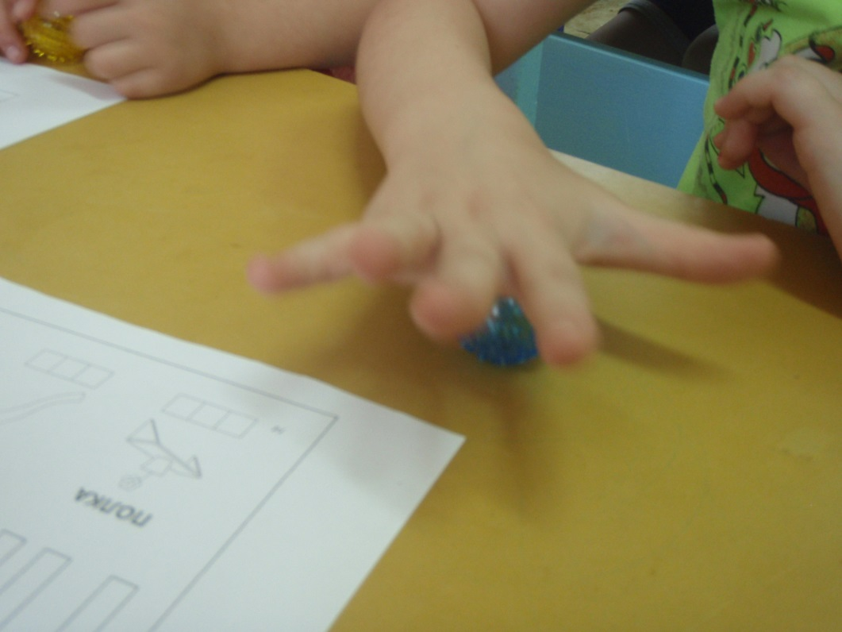
Су – джок (массаж)

Slide 19
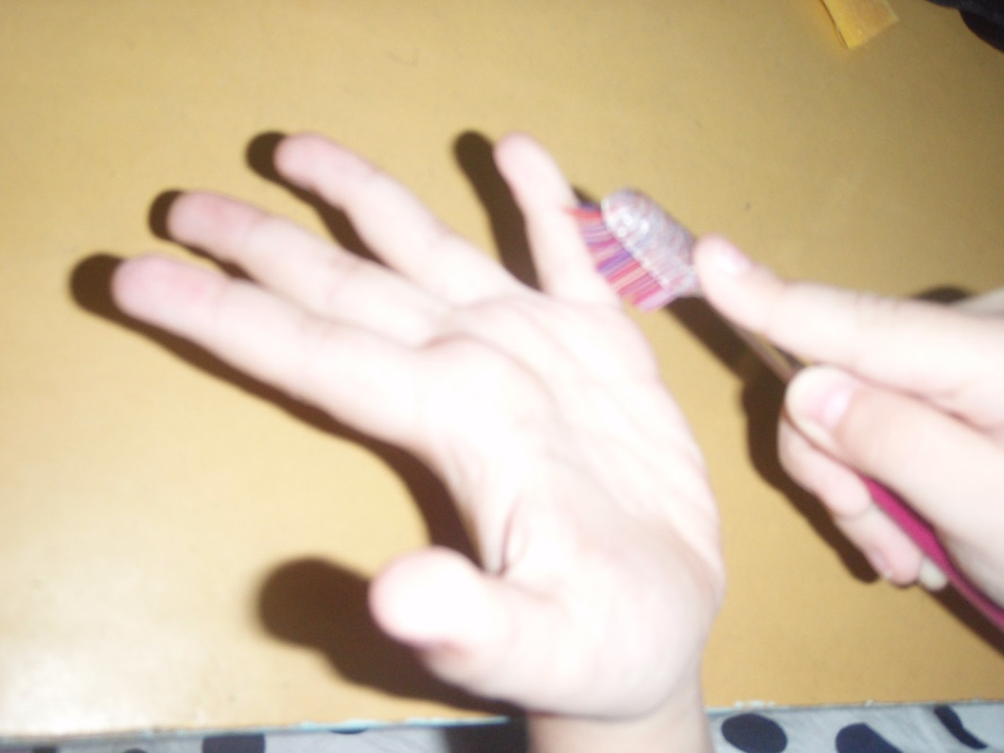
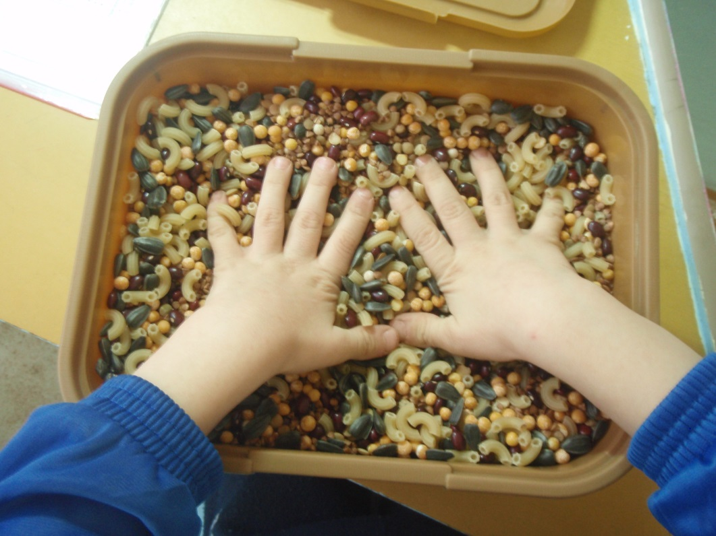
Массаж (зубной щеткой, крупой)

Slide 20
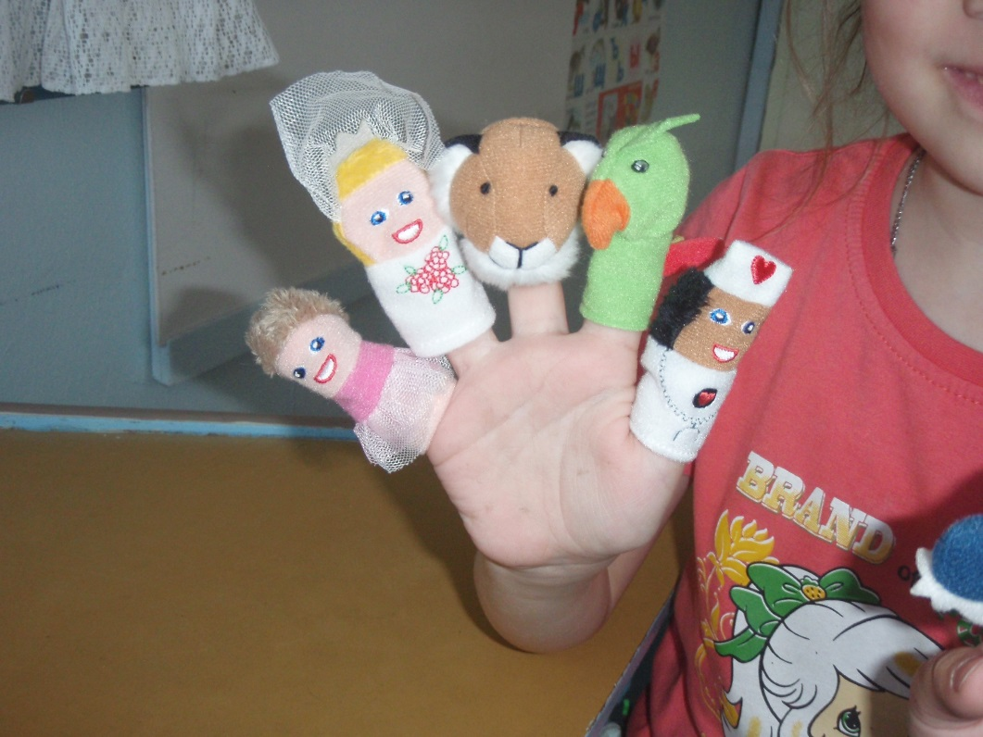
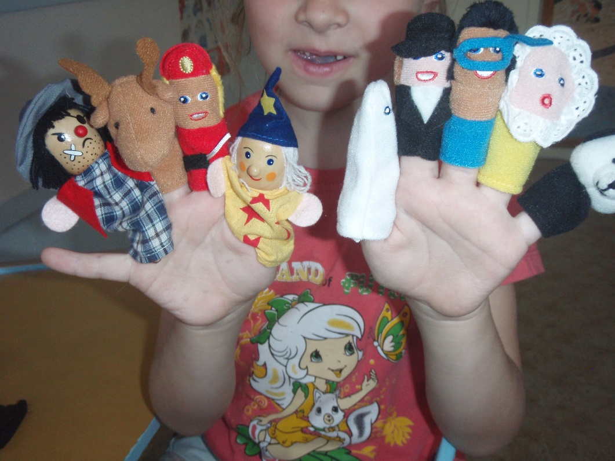
Пальчиковый театр

Slide 21
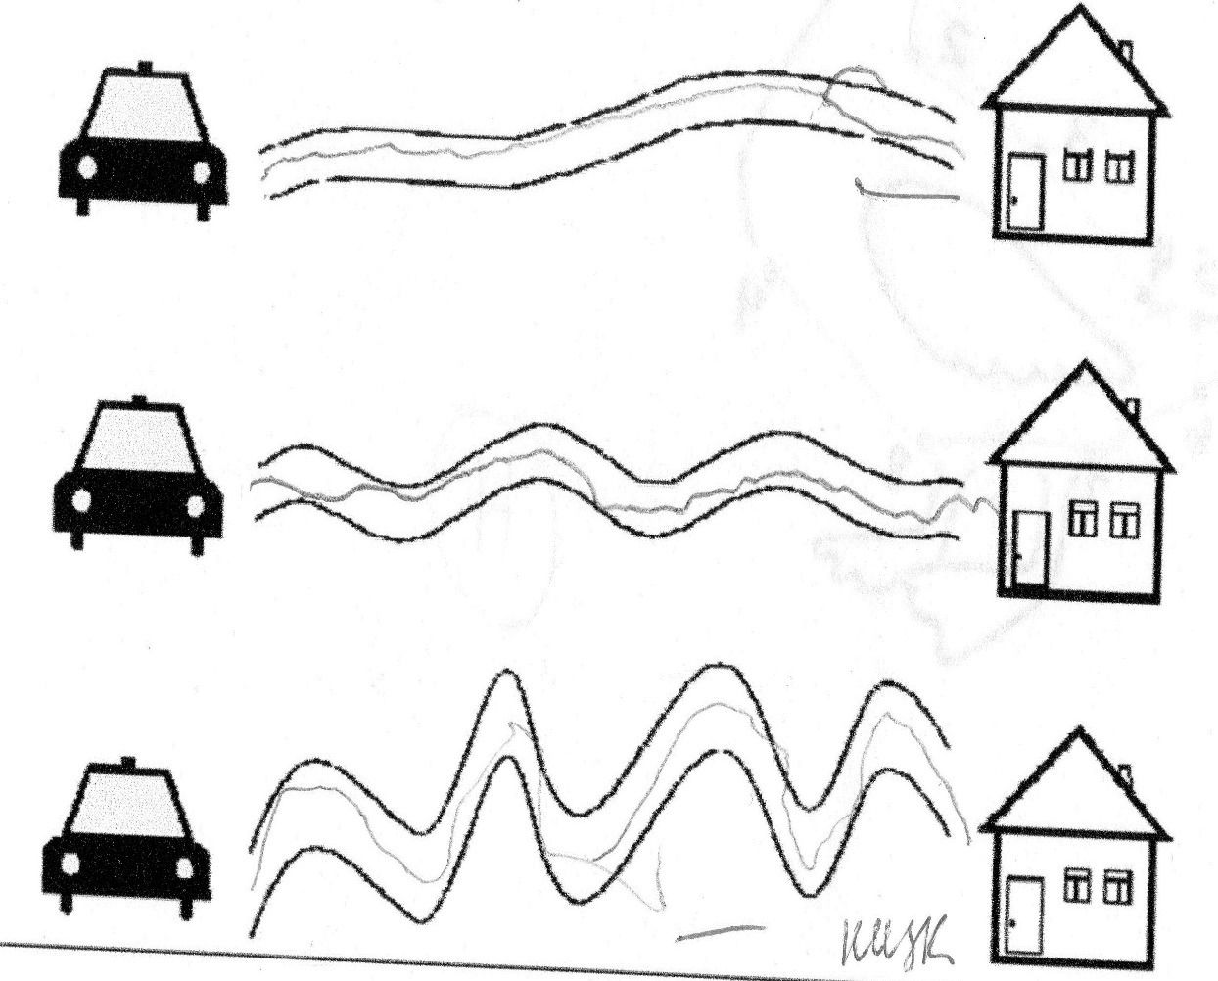
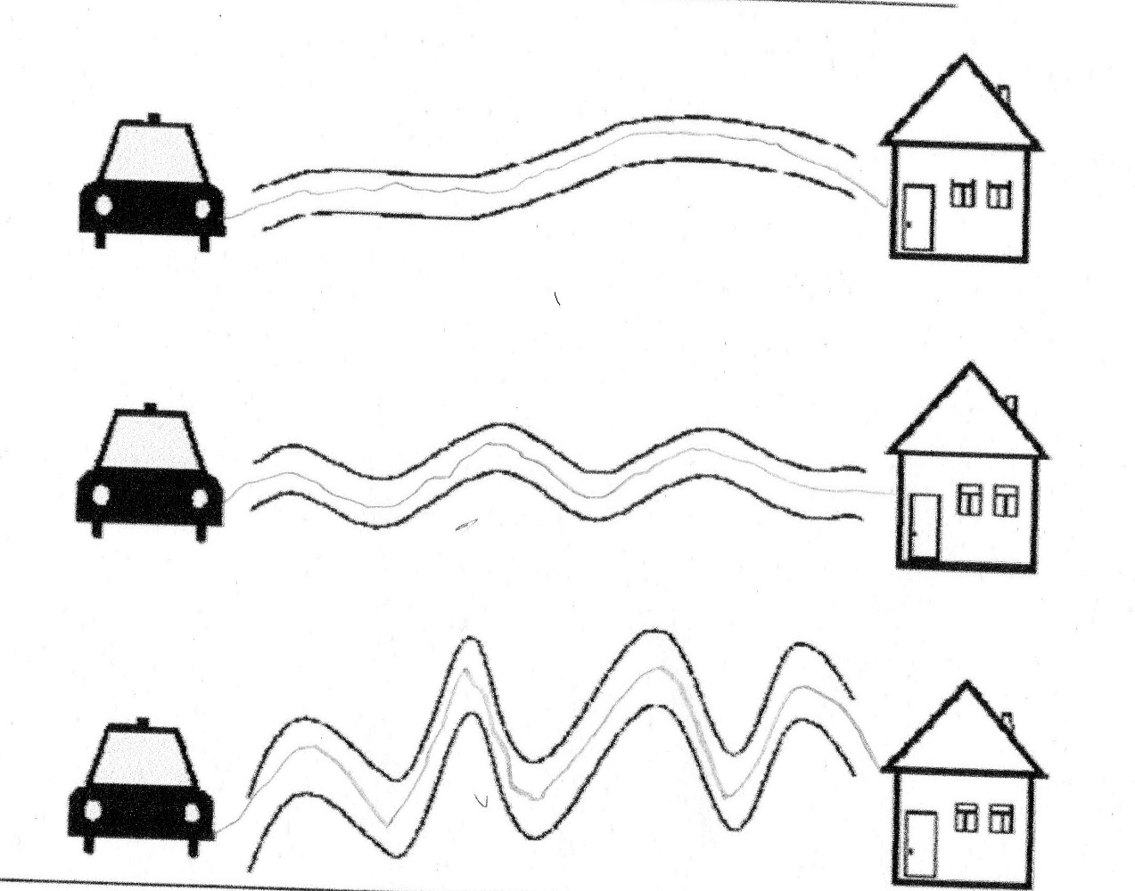
Методика “Дорожки” по (Л.А.Венгеру)
Методика представляет собой задание на проведение ребенком линий, соединяющих разные элементы рисунка. Методика позволяет определить уровень развития точности движений, степень подготовленности руки к овладению письмом, сформированность внимания и контроля за собственными действиями.

Slide 22
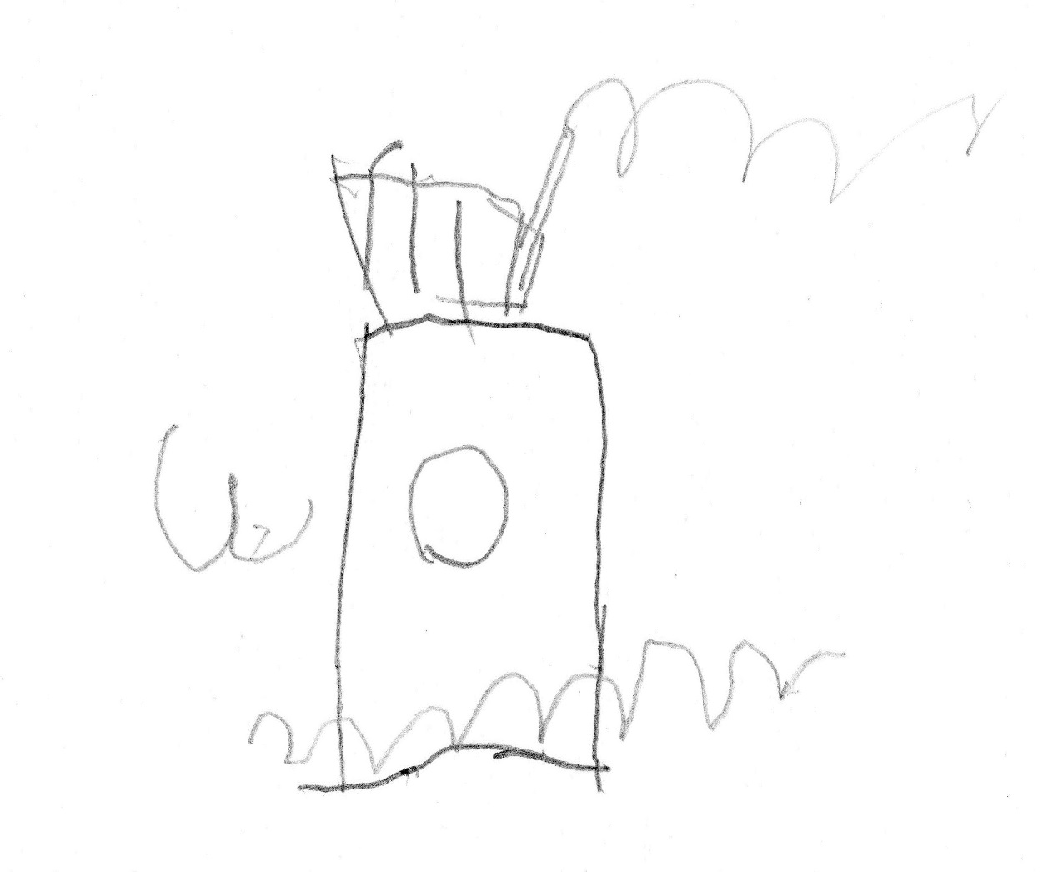
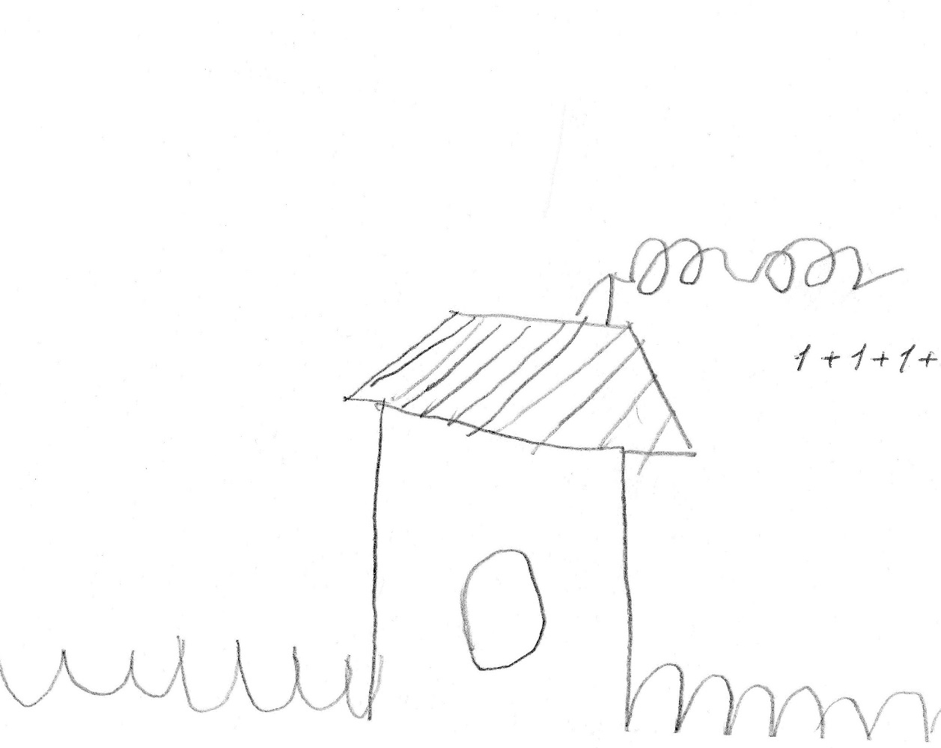
Методика «Домик» (Н. И. Гуткина) представляет собой задание на срисовывание картинки с изображением дома, отдельные детали которого состоят из элементов прописных букв. Методика рассчитана на детей в возрасте 5–10 лет и может использоваться для определения готовности ребёнка к школе.

Slide 23
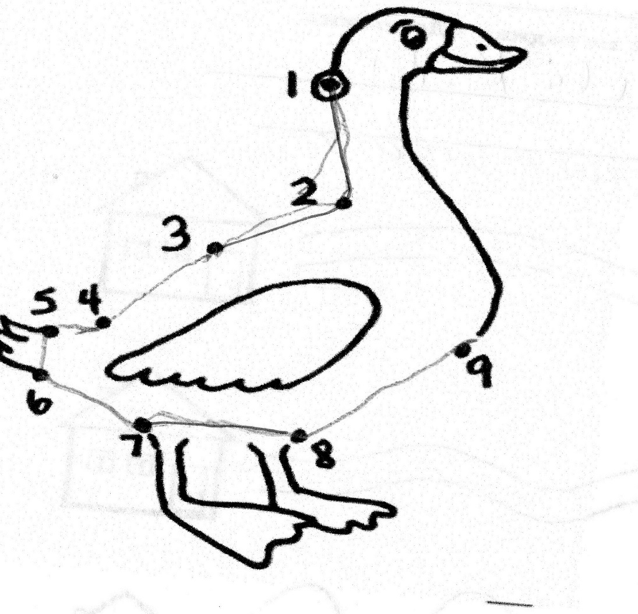
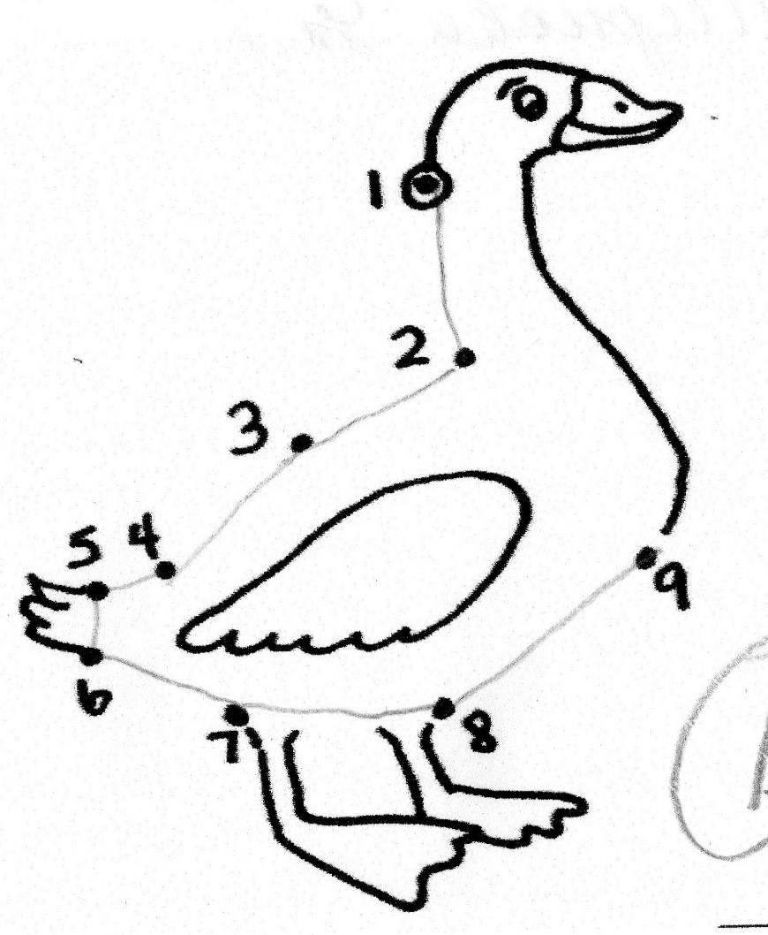
МЕТОДИКА “СТЕЖКИ” (ПО В.МЫТАЦИНУ).
Методика представляет собой задание, связанное с соединением точек на бумаге или материи стежками (или путем пришивания пуговиц). Методика позволяет определить уровень развития координации движений глаза и руки ребенка.

Slide 24
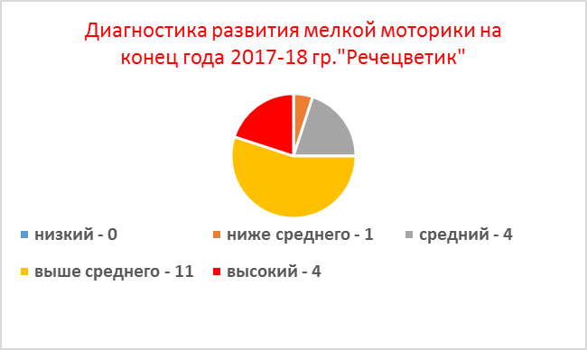
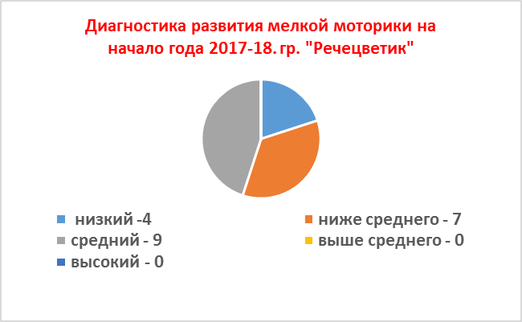
Диагностика на начало и конец года

Slide 25
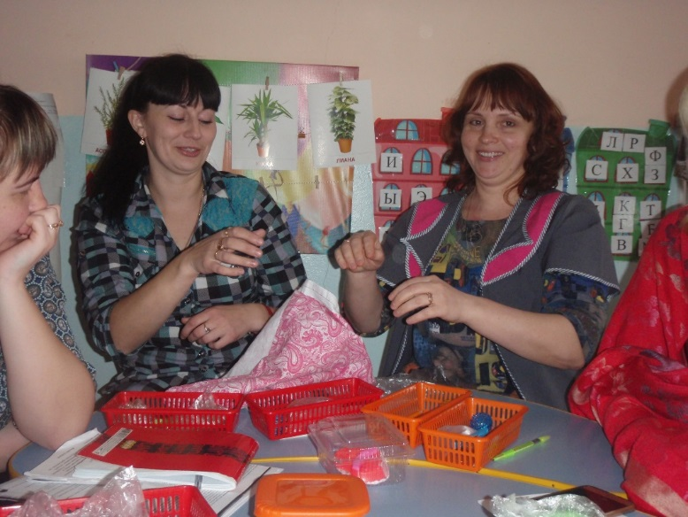


Семинар для педагогов

Slide 26



Семинар для педагогов
«Речь на кончиках пальцев»

Slide 27
Выступление на родительском собрании групповом и общем, информационный стенд для родителей, консультации для родителей, взаимодействие со специалистами, картотека пальчиковых игр
Штриховка, звуковые дорожки, печатанье букв

